Slide 1
DAUGAVPILS NOVADA PAŠVALDĪBAS 2017.GADA BUDŽETS

Slide 2
Pamatbudžeta ieņēmumu dinamika (EUR, 2013.-2016.g. – izpilde, 2017.g. – plāns)

Slide 3
Pamatbudžeta izdevumu dinamika (EUR, 2013.-2016.g. – izpilde, 2017.g. – plāns)

Slide 4
Pamatbudžeta izdevumu dinamika (EUR, 2013.-2016.g. – izpilde, 2017.g. – plāns)

Slide 5
2017.gada budžeta ieņēmumu struktūra

Slide 6
2017.gada izdevumu struktūra

Slide 7
2017.gada izdevumu struktūra

Slide 8
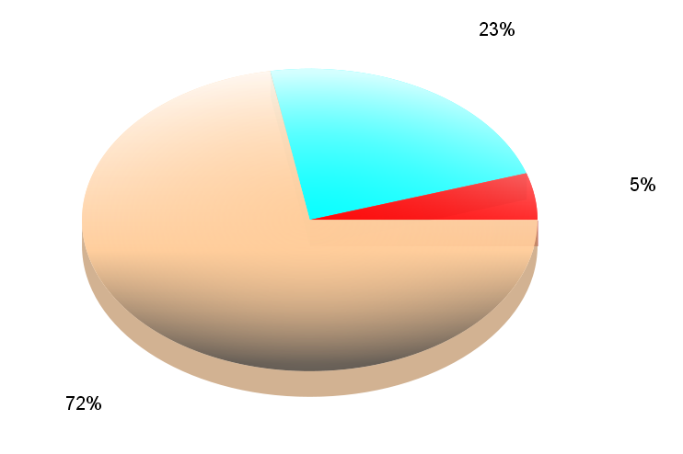
Pamatbudžeta izdevumu veidošana (uzturēšana, mērķdotācijas un projekti, prioritārie pasākumi)

Slide 9
Pamatbudžeta izdevumu veidošana (uzturēšana, mērķdotācijas un projekti, prioritārie pasākumi)

Slide 10
Vispārējie valdības dienesti

Slide 11
Vispārējo valdības dienestu izdevumu veidošana (uzturēšana, mērķdotācijas un projekti, prioritārie pasākumi)

Slide 12
Vispārējo valdības dienestu izdevumu veidošana (uzturēšana, mērķdotācijas un projekti, prioritārie pasākumi)

Slide 13
Budžeta prioritārie pasākumi 2017.gadam (Vispārējie valdības dienesti)
Iestāde | F-jas kods: | Objekts | Budžeta darba grupas piešķirtais pašvaldības finansējums | Aizņēmums prioritāram investīciju projektam | Aizņēmums citiem mērķiem | Mērķdotācija | Citi | KOPĀ
SAL | 01331.0001 | Vieglās automašīnas iegāde Salienas pagasta pārvaldes funkciju izpildei |  |  | 20000 |  |  | 20000
VAB | 01331.0001 | Mikroautobusa iegāde Vaboles pagasta pārvaldes funkciju izpildei |  |  | 34750 |  |  | 34750
DND | 01331.0001 | Autotransporta vienību iegāde Daugavpils novada administrācijas funkciju izpildei |  |  | 60000 |  |  | 60000
DND | 01331.0001 | Novada pašvaldības administrācijas ēkas atjaunošana |  | 54090 |  |  |  | 54090
KOPĀ |  |  | 0 | 54090 | 114750 | 0 | 0 | 168840

Slide 14
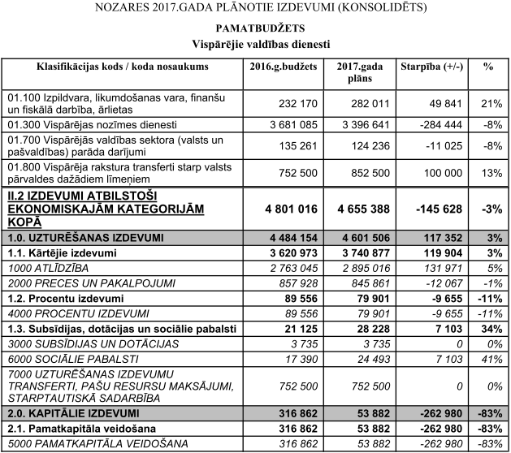

Slide 15
Ekonomiskā darbība un vides aizsardzība

Slide 16
Ekonomiskā darbības izdevumu veidošana (uzturēšana, mērķdotācijas un projekti, prioritārie pasākumi)

Slide 17
Vides aizsardzības izdevumu veidošana (uzturēšana, mērķdotācijas un projekti, prioritārie pasākumi)

Slide 18
Ekonomiskā darbības un vides aizsardzības izdevumu veidošana (uzturēšana, mērķdotācijas un projekti, prioritārie pasākumi)
Ekonomiskā darbība
Vides aizsardzība

Slide 19
Budžeta prioritārie pasākumi 2017.gadam (Ekonomiskā darbība un vides aizsardzība)
Iestāde | F-jas kods: | Objekts | Budžeta darba grupas piešķirtais pašvaldības finansējums | Aizņēmums prioritāram investīciju projektam | Aizņēmums citiem mērķiem | Mērķdotācija | Citi | KOPĀ
KLK | 05204.0002 | Lietus ūdens kanalizācijas ierīkošana Kalkūnes ciemā | 8743 |  |  |  |  | 8743
LAU | 04512.0002 | Miera ielas pārbūve (turpinājums - aizņēmums) |  |  | 90293 |  |  | 90293
LIK | 05201 | Līksnas ciema attīrīšanas iekārtu biodīķu tīrīšana | 16930 |  |  |  |  | 16930
NAU | 04512.0002 | Daugavpils novada Naujenes pagasta Lociku ciema Zaļās ielas, Mazās ielas, Gaismas ielas, Mazās Vienības ielas, Bērzu ielas, Īsās ielas, Vienības ielas un stāvlaukumu pārbūve (aizņēmums 434368,94 EUR, pašvaldības finansējums 135245,65 EUR) |  | 135246 | 434369 |  |  | 569615
NAU | 04512.0002 | Lociku ciema ielu un stāvlaukumu pārbūves darbu autoruzraudzības pakalpojumi |  | 4828 |  |  |  | 4828
NAU | 04512.0002 | Lietus ūdeņu kanālu izbūve no 9 dzīvojamām mājām Lociku ciemā ( 9x 804.47) | 7240 |  |  |  |  | 7240
SKR | 05201 | Silenes ciems, notekūdeņu attīrīšanas ēka - sūkņa ar pieslēgumiem un pievadiem atjaunošana | 5713 |  |  |  |  | 5713
VIS | 05603.0002 | Projekta izstrāde sanācijas veikšanai objektam "mazuta glabātava" Višķu tehnikumā | 40000 |  |  |  |  | 40000
DND | 04240.0001 | Lauku attīstības konsultantu darbības nodrošināšana | 16056 |  |  |  |  | 16056
KOPĀ |  |  | 94682 | 140074 | 524662 | 0 | 0 | 759418

Slide 20
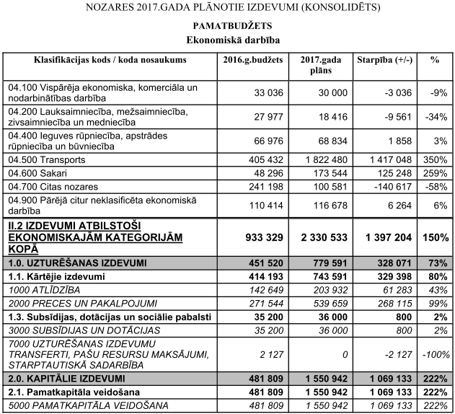
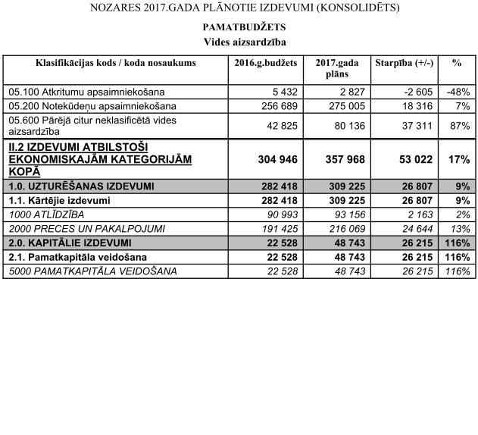

Slide 21
Īpašumu apsaimniekošana

Slide 22
Īpašumu apsaimniekošanas izdevumu veidošana (uzturēšana, mērķdotācijas un projekti, prioritārie pasākumi)

Slide 23
Īpašumu apsaimniekošanas izdevumu veidošana (uzturēšana, mērķdotācijas un projekti, prioritārie pasākumi)

Slide 24
Budžeta prioritārie pasākumi 2017.gadam (Īpašumu apsaimniekošana) 1/3
Iestāde | F-jas kods: | Objekts | Budžeta darba grupas piešķirtais pašvaldības finansējums | Aizņēmums prioritāram investīciju projektam | Aizņēmums citiem mērķiem | Mērķdotācija | Citi | KOPĀ
AMB | 06605.0003 | Ambeļu pagasta pārvaldes administrācijas ēkas pieguļošās teritorijas labiekārtošana- pagalma bruģa maiņa | 7769 |  |  |  |  | 7769
DEM | 06301.0001 | Dzeramā ūdens analīzes no pagasta iedzīvotāju ūdens akām 1km rādiusā no izgāztuves (6 akas x 115.00EUR = 690.00EUR) | 690 |  |  |  |  | 690
DEM | 06301.0001 | Artēziskā urbuma sūknis Demenes ciemam | 1860 |  |  |  |  | 1860
KLK | 06401 | Ielu apgaismojuma infrastruktūras rekonstrukcijas pabeigšana Randenē | 9426 |  |  |  |  | 9426
KLK | 06103 | Pašvaldības neizīrētā dzīvokļa Kalkūnes pagastā, Kalkūnes iela 16-58 atjaunošana | 4093 |  |  |  |  | 2140
KLP | 06601.2 | Kalupes pagasta Baltaču kapsētas kapličas būvniecība |  | 60000 |  |  | 12180 | 72180

Slide 25
Budžeta prioritārie pasākumi 2017.gadam (Īpašumu apsaimniekošana) 2/3
Iestāde | F-jas kods: | Objekts | Budžeta darba grupas piešķirtais pašvaldības finansējums | Aizņēmums prioritāram investīciju projektam | Aizņēmums citiem mērķiem | Mērķdotācija | Citi | KOPĀ
LAU | 06301.0001 | Mirnija ciema centralizētās sistēmas ūdensvada pārbūve-jaunu atdzelžošanas iekrātu uzstādīšana | 46771 |  |  |  |  | 46771
MED | 06605.0003 | Medumu pagasta pārvaldes funkciju izpildei nepiecišamā tehniskā aprīkojuma iegāde -Sniega lāpsta 2,6m MTZ traktoram | 2550 |  |  |  |  | 2550
NAU | 06102 | Primārās veselības aprūpes telpu vienkāršota atjaunošana | 28168 |  |  |  |  | 28168
NAU | 06103 | Pašvaldības neizīrēto dzīvokļu atjaunošana Naujenes pagastā (6 dzīvokļi) | 14200 |  |  |  |  | 14200
NIC | 06301.0001 | Nīcgales ciema ūdensapgādes sistēmas rekonstrukcija | 53000 |  |  |  |  | 53000
SAL | 06103 | Pašvaldības dzīvojamās mājas "Turaidas", Salienas pagasts atjaunošana-drenāžas atjaunošana, gruntsūdeņu un virszemes ūdeņu novadīšanai | 10000 |  |  |  |  | 10000

Slide 26
Budžeta prioritārie pasākumi 2017.gadam (Īpašumu apsaimniekošana) 3/3
Iestāde | F-jas kods: | Objekts | Budžeta darba grupas piešķirtais pašvaldības finansējums | Aizņēmums prioritāram investīciju projektam | Aizņēmums citiem mērķiem | Mērķdotācija | Citi | KOPĀ
SKR | 06103 | Pašvaldības neizīrētā dzīvokļa Nr.8, Skaista iela 12, Silenes ciems atjaunošana | 5835 |  |  |  |  | 5835
SVE | 06610.01 | Sventes ciema komunālā dienesta, kantora ēkas un ciema pirts energoefektivitātes uzlabošana | 18614 |  |  |  |  | 18614
SVE | 06610.01 | Mēbeļu izgatavošana Sventes ciema pirtij | 2754 |  |  |  |  | 2754
TAB | 06103 | Pašvaldības neizīrētā dzīvokļa Tabores pagastā, Cibuļovka 4-11 atjaunošana | 8345 |  |  |  |  | 8345
VAB | 06301.0001 | Vaboles pagasta Atdzelžošanas stacijas remonts | 2820 |  |  |  |  | 2820
VPA | 06103 | Pašvaldības neizīrētā dzīvokļa, dzīvokļa "1" -7, Višķu tehnikums atjaunošana | 3300 |  |  |  |  | 3300
KOPĀ |  |  | 220195 | 60000 | 0 | 0 | 12180 | 292375

Slide 27
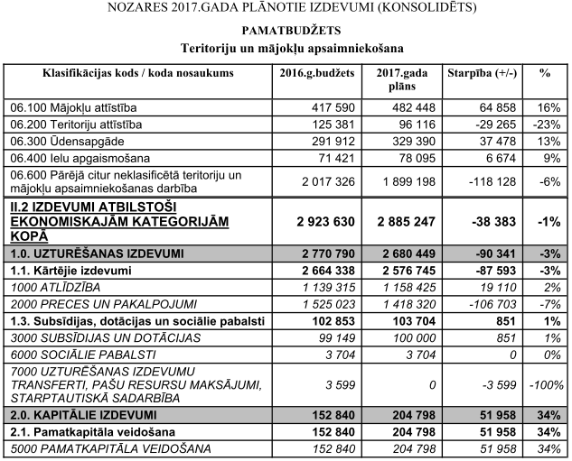

Slide 28
Sociālā aizsardzība un veselība

Slide 29
Sociālā aizsardzības izdevumu veidošana (uzturēšana, mērķdotācijas un projekti, prioritārie pasākumi)

Slide 30
Veselības izdevumu veidošana (uzturēšana, mērķdotācijas un projekti, prioritārie pasākumi)

Slide 31
Sociālā aizsardzības un veselības izdevumu veidošana (uzturēšana, mērķdotācijas un projekti, prioritārie pasākumi)
Sociālā aizsardzība
Veselība

Slide 32
Budžeta prioritārie pasākumi 2017.gadam (Sociālā aizsardzība un veselība)
Iestāde | F-jas kods: | Objekts | Budžeta darba grupas piešķirtais pašvaldības finansējums | Aizņēmums prioritāram investīciju projektam | Aizņēmums citiem mērķiem | Mērķdotācija | Citi | KOPĀ
DEM | 10922.0001 | Ugunsdrošības signalizācijas ierīkošana bērnu atbalsta centrā Paspārne, Kumbuļos, Demenes pagastā | 8878 |  |  |  |  | 8878
SKR | 10925 | Daudzfunkcionāla centra Skrudaliena ēka, Miera 12, Skrudalienas ciems - telpu atslogošana no skaņas izolācijas uzbēruma |  | 90900 |  |  |  | 90900
SKR | 10925 | Daudzfunkcionāla centra Skrudaliena ēka, Miera 12, Skrudalienas ciems - apsardzes un ugunsdzēsības signalizācijas ierīkošanas projekta izstrāde | 2320 |  |  |  |  | 2320
VSAC | 10201.0001 | Specializētais transportlīdzekļa iegāde Višķu sociālās aprūpes centram |  |  | 39000 |  |  | 39000
VSAC | 10201.0001 | Drēbju skapji klientu vajadzībām | 3990 |  |  |  |  | 3990
DSD | 10923.0002 | Sociālās mājas izveidošana novada teritorijā (tehniskā projekta izstrāde) |  |  | 20000 |  |  | 20000
NBN | 10702.0001 | Naujenes bērnu nama vides uzlabošana-Tehniskā projekta "Avārijas stāvoklī esošā kanalizācijas tīkla nomaiņa un asfalta seguma atjaunošana" izstrādāšana |  |  | 4000 |  |  | 4000
NBN | 10702.0001 | Naujenes bērnu nama vides uzlabošana projekta "Avārijas stāvoklī esošā kanalizācijas tīkla nomaiņa un asfalta seguma atjaunošana" realizācija |  |  | 39000 |  |  | 39000
NBN | 10702.0001 | Naujenes bērnu nama vides uzlabošana-pamatēkas rekonstrukcijas tehniskā projekta izstrādāšana |  |  | 15000 |  |  | 15000
SPCP | 10124.0001 | SPC "Pīlādzis" klientu dzīves apstākļu uzlabošana-ēkas vienkāršotā atjaunošana |  |  | 223000 |  |  | 223000
DND | 07210.0002 | Eiropas Savienības struktūrfondu projekta Perinatālās aprūpes centra izveidei līdzfinansējumam | 34000 |  |  |  |  | 34000
KOPĀ |  |  | 49188 | 90900 | 340000 | 0 | 0 | 480088

Slide 33
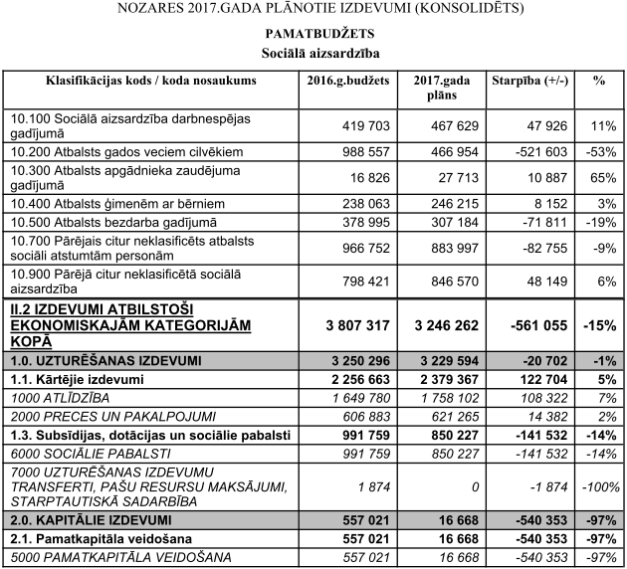
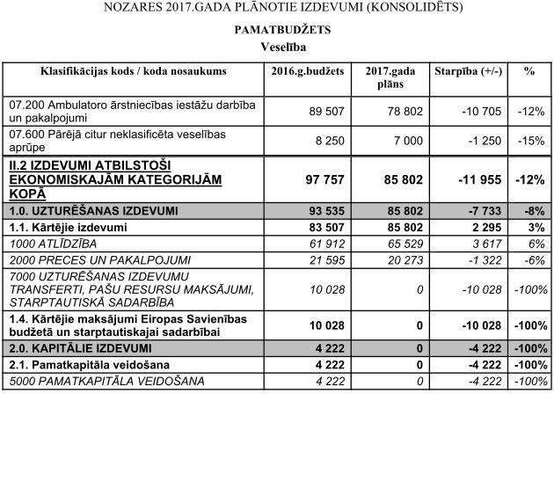

Slide 34
Atpūta, kultūra un reliģija

Slide 35
Atpūtas, kultūras un reliģijas izdevumu veidošana (uzturēšana, mērķdotācijas un projekti, prioritārie pasākumi)

Slide 36
Atpūtas, kultūras un reliģijas izdevumu veidošana (uzturēšana, mērķdotācijas un projekti, prioritārie pasākumi)

Slide 37
08.000 Atpūtas, kultūras un reliģijas 2017.gada budžets

Slide 38
Sports iestādēs
Novada nozīmes pasākumi sportā
Sporta skola

Slide 39
Budžeta prioritārie pasākumi 2017.gadam (Atpūta, kultūra un reliģija) 1/2
Iestāde | F-jas kods: | Objekts | Budžeta darba grupas piešķirtais pašvaldības finansējums | Aizņēmums prioritāram investīciju projektam | Aizņēmums citiem mērķiem | Mērķdotācija | Citi | KOPĀ
VAB | 08223 | Bibliotēkas un Skrindu dzimtas muzeja telpu remonts |  | 43000 |  |  |  | 43000
DNKP | 08212.0004 | Lauku bibliotēkas kā vietējo kopienu informatīvā atbalsta centri- Grāmatu iegāde | 20000 |  |  |  |  | 20000
DNKP | 08231 | Mikroautobuss 8+1 |  |  | 30000 |  |  | 30000
DNKP | 08223 | Datorkomplekts (datorsistēma, monitors, pele, klaviatūra, programmnodrošinājums, antivīruss un sprieguma stabilizators (UPS)) Skrindu dzimtas muzeja vecākajam speciālistam | 960 |  |  |  |  | 960
DNKP | 08222 | Naujenes Novadpētniecības muzeja škūņa ēkas pārbūves par kultūras mantojuma ekspozīciju un amata prasmju darbnīcu tehniskā projekta izstrāde | 520 |  |  |  |  | 520

Slide 40
Budžeta prioritārie pasākumi 2017.gadam (Atpūta, kultūra un reliģija) 2/2
Iestāde | F-jas kods: | Objekts | Budžeta darba grupas piešķirtais pašvaldības finansējums | Aizņēmums prioritāram investīciju projektam | Aizņēmums citiem mērķiem | Mērķdotācija | Citi | KOPĀ
DEM | 08232.0001 | Logu nomaiņa Demenes kultūras namam |  | 20000 |  |  |  | 20000
NAU | 08232.0002 | Naujenes kultūras centra ēkas rekonstrukcija- Logu nomaiņa zālē | 7277 |  |  |  |  | 7277
VIS | 08629.0002 | Daugavpils novada estrādes uzturēšana- estrādes remonts | 6272 |  |  |  |  | 6272
DNKP | 08232.0003 | Tautas tērpu iegāde Daugavpils novada Kultūras centra TDA un VPDK "Līksme" | 3500 |  |  |  |  | 3500
DNKP | 08232.0003 | Multimediju projektors Daugavpils novada Kultūras centrs | 916 |  |  |  |  | 916
DNKP | 08232.0003 | Žalūzijas kamīnzālē Daugavpils novada Kultūras centrs | uz tērpiem |  |  |  |  | uz tērpiem
DNKP | 08232.0003 | Displejs fuajē | uz tērpiem, grāmatām |  |  |  |  | uz tērpiem, grāmatām
KOPĀ |  |  | 39445 | 63000 | 30000 | 0 | 0 | 132445

Slide 41
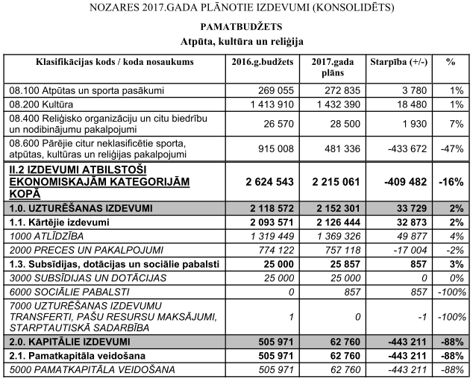

Slide 42
Izglītība

Slide 43
Izglītības izdevumu veidošana (uzturēšana, mērķdotācijas un projekti, prioritārie pasākumi)

Slide 44
Izglītības izdevumu veidošana (uzturēšana, mērķdotācijas un projekti, prioritārie pasākumi)

Slide 45
Budžeta prioritārie pasākumi 2017.gadam (Izglītība)
Iestāde | F-jas kods: | Objekts | Budžeta darba grupas piešķirtais pašvaldības finansējums | Aizņēmums prioritāram investīciju projektam | Aizņēmums citiem mērķiem | Mērķdotācija | Citi | KOPĀ
KLK | 09219.3.01 | Kalkūnes pagasta, Randenes pamatskolas telpu remonts un teritorijas labiekārtošana |  |  | 153000 |  |  | 153000
KLP | 09219.3.01 | Pamatskolas koka konstrukciju apstrāde ar antiperēnu FAP 1110 m2 skolas ēkas bēniņos | 1342 |  |  |  |  | 1342
NAU | 09219.3.03 | Durvju nomaiņa klasēs un kabinetos (Naujenes pamatskola) | 1800 |  |  |  |  | 1800
NAU | 09219.3.03 | Koka konstrukciju apstrāde ar ugunsdrošiem aizsarglīdzekļiem Naujenes pamatskola | 3107 |  |  |  |  | 3107
VAB | 09219.3.01 | Būvuzraudzība un autoruzraudzība Vaboles vidusskolas pārbūvei -sporta zāles nesošo konstrukciju pastiprināšanai |  |  | 7310 |  |  | 7310
VAB | 09219.3.01 | Vaboles vidusskolas pārbūve un sporta zāles nesošo konstrukciju pastiprināšana |  |  | 1161692 |  |  | 1161692
VIS | 09219.3.01 | Higiēnas telpu uzlabošana Špoģu vidusskolas pirmsskolas izglītības grupu korpusā | 2605 |  |  |  |  | 2605
VPA | 09222.0002 | Višķu pagasta, Malnavas koledžas Višķu filiāles fiziskās vides uzlabošana-mācību korpusa fasādes un jumta remonts | 30824 |  |  | 20000 |  | 50824
VPA | 09601 | Višķu pagasta skolēnu pārvadāšanai paredzētā autobusa iegāde |  |  | 60000 |  |  | 60000
KOPĀ |  |  | 39678 | 0 | 1382002 | 20000 | 0 | 1441680

Slide 46
